Slide 1
インバウンド観光と地方都市のあり方（銚子を例に）
人流・観光研究所長（観光学博士）
寺前秀一 www.jinryu.jp

Slide 2
インバウンド観光についてのおさらい
「観光」の語源 易経 国の光を観に行く（アウトバウンド）
1930年「国際観光局」（Board of Tourst Industry）設立の政策目的は外貨獲得（軍備充実）・・・国の光を見せる（インバウンド）に解釈変更
国際観光局の政策 ①国際観光事業②国内観光事業
①海外観光宣伝②外客用国内観光資源整備（国宝保存法、国立公園法） 当時は外客用（ホテル）と邦人用（旅館）が峻別できた
→しかし、地方では「内主外従化」が始まる。厚生省の設置
旧観光基本法（中央集権規定、外貨獲得）→観光立国推進基本法（国・地域の誇り、地域の独自性）
国境概念 遊歴（諸国漫遊） 必ずしもパスポートの有無にこだわらないはず。

Slide 3
「国際」観光客
2013 年の国際観光客は前年比5200 万人増（+5％）の10 億8700 万人 （UNWTOの定義は観光客とは24時間以上1年未満で国境を越えて移動した人）
中国人海外旅行者2014年１億人、国家旅游局の予測では2019年に４億人と予想（？） 人口比で2割、しかし巨大な国内人流市場を抱えるので、国際比較は無意味
国境を超えることにどれほどの意味がある時代なのかを考えなければならない
（日本の地方都市は、東京及び近隣地からの観光客に注力すればよい）
２０１４年度の北海道の道外入込観光客数７２０万人（うち外国人１５０万人）は台湾（８００万人）よりすくないが豪州（６８０万人）を上回る。

Slide 4
「観光」、「ツーリズム」とは？
余暇時間の拡大
定住が前提
日常生活圏
非日常生活圏
移動
旅行
一日交通圏の拡大
観光資源の
均一化

Slide 5
日常と非日常の接近 （人流）

Slide 6
「非日常生活圏」から「日常圏」への接近
待機行動
提供行動
日常生活圏
非日常生活圏
移動
移動の容易化
出張パーティー屋
空飛ぶ
眼科病院
便宜置籍空間
カジノ船
特別区

Slide 8
規制と人流ビジネスの関係
（脱法的）便宜置籍国・地域
医療行為
家族法の世界
非規制国・地域
カジノ
風俗等
規制国
地域
闇事業
競争関係
カジノ
風俗等
非規制国・地域
国外犯
暴力等

Slide 9
デイトン方式
1925年テネシー州議会が、州法のバトラー法を定め、同州デイトンの高校教師が、進化論を教えたとして逮捕、起訴された。
有力者が町を有名にしようとして意図的に裁判を引き起こした（写真）。
罰金100ドルの有罪判決、法手続き上の問題から事実上無効
バトラー法はその後一度も適用なし、廃止されたのは1967年
1968年米最高裁は進化論を教えることを犯罪だとしていたアーカンソー州法を無効とする判決を下し、政教分離の政府の下で進化論を教えることを禁止するのは違憲だとする判断
鹿児島県阿久根市の例（町ぐるみでなっかた点で単発的）

Slide 10
スティーヴン・ジェイ・グールド『ニワトリの歯』下（ハヤカワ文庫、1997）所収「デイトン探訪」

Slide 11
おさらい 「観光」
日常生活圏を離脱して非日常な体験をすること
非日常とは「刺激」 博打、風俗、暴力等アナーキーな面を持つ
デイトン方式 「進化論」の禁止で全米の話題
「地域の個性の発揮」 特区構想も進化はしてきたが、中央集権的コンテスト行政には限界 Ａｉｒｂｎｂやライドシェアも自治体で判断すればよい。
ゆるキャラ、Ｂ級グルメはすぐにまねをされる
真似をされない施策は住民の抵抗が大きい。大きいがゆえにすぐにはまねができない（ベニス、妻籠）

Slide 12
銚子関連字句のGoogle検索ヒット数
（2016年6月4日）
銚子 950万 （潮来43万、旭市193万、加賀1180万）
ぬれせんべい 112万（銚子以外も含まれる）
銚子電鉄 101万（紀州鉄道49万）
犬吠埼 45万（石廊崎30万、襟裳岬40万）
ヤマサ醤油 43万（キッコーマン42万）
屛風ヶ浦 14万
君ヶ浜 4万
⇒ 東京での知名度を調査するといい

Slide 13
「東京」との距離感
「東京」の観光客をいかに集めるか
「東京（都心）」はロンドン、パリ、ニューヨークと同様、情報発信基地
フランス政府の観光宣伝効果によってパリに行ったのではなく、ヨーロッパの都会人の旅行するパリにあこがれて日本人が行ったのである。やがて、パリからフランスの田舎に日本人が行くようになった（例「美しい村」「プロバンスの12か月」）
日本人（東京人）もあこがれて集まる場所に、外国人も行く
有名温泉地も集客数では首都圏集中（箱根、熱海、伊東、鬼怒川、草津、伊香保）

Slide 14
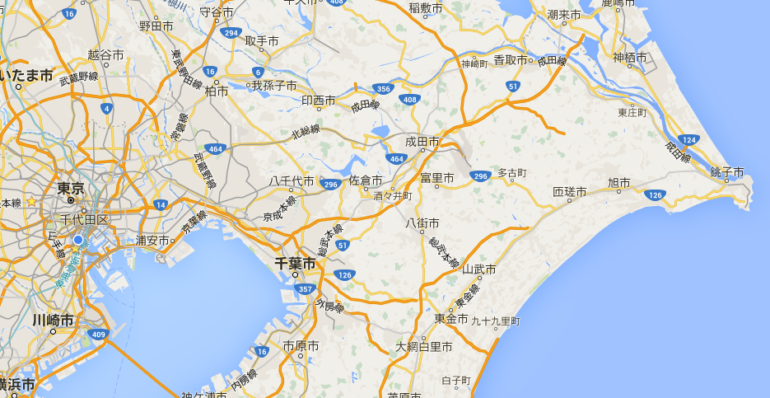

Slide 15
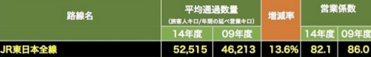
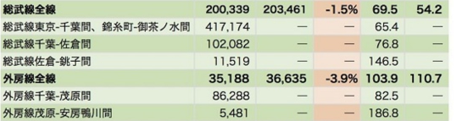
総武線の営業係数
（週刊東洋経済）

Slide 16
銚子の観光戦略への提案
東京駅からの鉄道、バス
車での観光客が一番多いはず
ＪＲ東の戦略 行き止まり線の活用をどう考えるのか
銚子電鉄 デイトン方式（有名にする手段と割り切る）
銚子に来た東京人は定額一日乗り放題の、自家用車、タクシー、バス、銚子電鉄が利用できる
宿泊は町ぐるみのＡｉｒｂｎｂ

Slide 17
銚子の12か月
（『プロバンスの12か月』に倣う）
銚子市内の古民家、豪邸を活用
世界の著名人、アーティストに二か月単位で住んでもらう
滞在後、メディアに発表してもらう
12か月後、6人分をまとめて、単行本で出版
滞在費（古民家の無償貸与等）、都内までの交通費（自家用車送迎のボランティア等）
銚子の特徴を出す 釣り、野鳥観察等
できればＪＲ東とタイアップできれば面白い
他地域に真似されない工夫は地元で考える

Slide 18
シェアリングエコノミー論 民泊とライドシェア
民泊の弱みは、既存観光地、特に温泉地は旅館の発言力が強く、民泊には抵抗が強い
逆に、宿泊力のない観光地は旅館の発言力が弱いから、民泊を実施しやすい
政府の規制はともかく、町ぐるみで実施すれば、運用段階での軋轢は回避できる⇒アルベルゴ・ディフーゾ形式を検討

Slide 19
アルベルゴ・ディフーゾ
・空き家 ・ 空き店舗を活用し、観光客を呼び込み、地域を活性化させようして始まった宿泊形態が「アルベルゴ ・ ディフーゾ」である。
・イタリア語で、アルベルゴとはホテル、ディフーゾとは分散 ・ 拡散を意味する。直訳すれば「分散したホテル」となる。
・一般的なホテルが、１カ所の施設でサービスを提供するのに対し、アルベルゴ・ディフーゾは、集落内の複数の建物を利用する。集落の中心部に受付を設け、そこから一定の範囲内の空き家 ・ 空き部屋、空き店舗等を宿泊部屋やホテルの施設として活用する。
アルベルゴ ・ ディフーゾ協会公認のものだけでもイタリア国内で84カ所にもなる。さらに、この新たな形態のホテルはイタリア国内にとどまらず、スイス、クロアチアなど欧州各地にも広がりを見せている。

Slide 20
日本でのケース（参考になるか？）
http://jimococo.mag2.com/kanto/tokyo/taitoku/5586 （離れまち全体がホテルだったら…。谷中「Hanare」の泊まり方が画期的）
http://u-rin.com/（倉敷の古民家）
http://boostar.me/2015/12/07/1329（豊島区の空き家活用）

Slide 21
Ａｉｒｂｎｂ誕生の背景
～住と宿の相対化～
ウィークリーマンション等
宿所
下宿
簡易宿所
旅館業法
（有償）
住宿混在
定期借家権
ホテル、旅館
旅行
借りる
不動産賃貸
マンション、コンドミニアム
空き家問題
居所
持つ
定住社会の誕生
高齢化社会
持ち家政策

Slide 22
地方分権が生んだ
大分県安心院町の農村民泊
大分県安心院町の農村民泊は、旅館業法と食品衛生法の管轄が地方分権一括法で国から県に移譲され、各県が条例によって農村民泊を実施することが可能となったことにより生じた
自家用自動車の有償運送の管轄が地方分権改革により基礎自治体に移譲されれば、新しいモデルが誕生する可能性が高まる

Slide 23
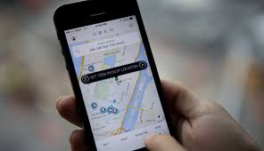
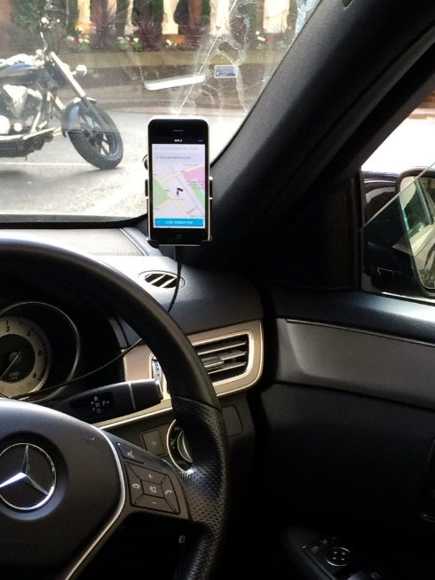
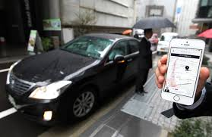
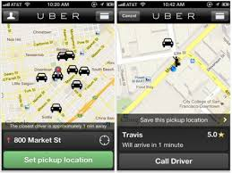
スマホ配車アプリ

Slide 24
ライドシェア 配車アプリ
DownRoadは出発国
クレジット利用への対応
特に外国人には確定運賃は安心感がある
日本は「流し営業」が充実しており、配車アプリのニーズが低い

Slide 25
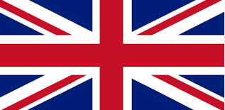
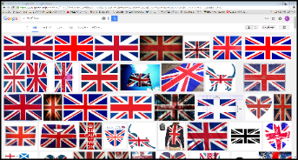
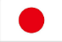
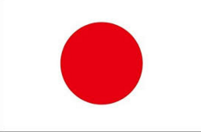
英国と日本における
公共交通の考え方の違い
公共 非公共（自家用）
Private Hired Vehicle（PHV）
鉄道
乗合バス
（コモンキャリア）
流し営業タクシー
（street hiring）
Black-Cab
（個人タクシー）
車庫待ち営業
タクシー
Mini-Cab
（法人タクシー）
自家用
（運転代行、レンタカー）
貸切バス
許可を受けた自家用車の有償運送
乗合タクシー（許可）
営業用 自家用 （有償） （無償）

Slide 26
英国と日本の公共交通の考え方
英国 公共用⇔非公共（自家用）
[公共] 乗合運送（路線バス）
流し営業をするタクシー（ブラックキャブ）
[非公共] Private Hired Vehicle（minicab）
貸切運送は非公共すなわち自家用扱い
日本 営業用⇔自家用
[営業用］ 直接の対価性、反復性
[自家用］ 営業用以外はすべて
レンタカー、運転代行等
営業用は英訳できない

Slide 27
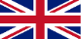
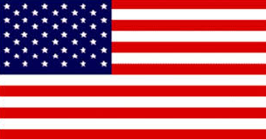

人流データベースの構築
ドライバー
スキル
へ依存
データベース活用による需要予測精度向上
流し営業主体の経営が継続
配車アルゴリズムの向上
流し営業と車庫待ち営業の区別の希薄化
Black-Cab
東京法人タクシー
Uber
PHVの普及
Mini-Cab
Uber,Lyft
英米 日本
ロンドン,NYC
不足気味
東京
過剰気味
流し営業台数
需要
供給
需要
供給

Slide 28
新しいビジネスモデル
次に運賃以外のコスト回収策を考える（新しいビジネスモデル）
医療機関、介護機関、高齢者の買い物先店舗からの協賛金、介護器具販売店等の協賛金を組み合わせて、財政負担の軽減をはかる（Googleの狙いどころ）。
実際の運行は、地元交通事業者等に委託する

Slide 29
軽自動車税
市民会員
登録料
広告
協賛金
利益
団体
市営無償運送事業
市民会員
特別会員
市民会員
指定管理料金
無料サービス
無料サービス
法人会員
民間事業者
（バス・タクシー）

Slide 30
市民会員
軽自動車税
月極定額料金
広告
協賛金
利益
団体
市民会員
市営自家用運送事業
月極定額料金
特別会員
市民会員
指定管理料金
乗り放題サービス
法人会員
乗り放題サービス
民間事業者
（バス・タクシー）

Slide 31
効率的運営
利用されないと税金の無駄遣いとの批判発生
無償運行とするかは別にして、最低、参加費程度の負担をお願いする（会員制）
➵➵ タダにしても乗らなければ、市民のニーズがないと突き放せる

Slide 32
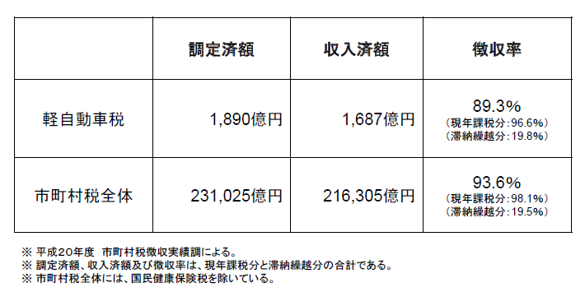
軽自動車税収入

Slide 33
「乗り放題」制度の導入
もともと採算をとるものではなく、月極定額乗り放題は導入し易い。定額の水準は、自治体の助成額とのバランスで決定
乗り放題サービスの提供者は自治体、実際のサービスは専門旅客運送会社が受託

Slide 34
マルチ・パッケージ・ツアー
（乗り放題制）
月極定額料金
自宅
旅行先
在宅中の補償の取扱
旅程保証責任
使い放題
特別補償責任

Slide 35
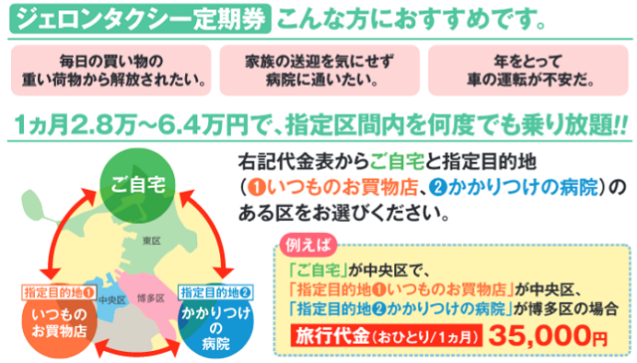

Slide 36
マイカーに代わる
何時でも乗れるサービスの提供
自家用車よりも便利なサービスを提供して、どの程度利用されるかを想定
その水準で、単位当たりの経費を予測
マイカー社会の経費と思えば、無料にしても単位当たりのコストが安ければ市民社会への還元との納得が得やすい。

